Slide 1
申优答辩
三国杀
姓名：闫佳豪
学院：软件学院

Slide 2
目录
CONTENTS
01
项目简介
02
功能设计
03
关键技术
04
感悟展示

Slide 3
项目简介

Slide 4

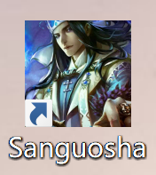



01
项目简介
《三国杀》是一款生生不息，历久弥新的桌游，已有十五年历史，成为不少人年轻时代难忘的回忆，。但是由于现在快节奏的生活，高强度的学习工作压力，很难再像以前一样一桌人凑在一起在杀闪纵横中谈笑，所以我开发了这款人机1V1三国杀，并对武将技能及卡牌构成进行了平衡性调整。
*

Slide 5
01
项目简介
为了使《三国杀》更容易被此前未接触过的用户接受，在三国杀基础规则上进行改进，对传统108张手牌结构进行优化调整至52张，类别功能进行简化，对武将技能进行通俗简单化调整。
此外，以经典原画作为背景，选取三国杀配音进行剪辑，作为武将台词提示音，采用古筝等传统乐器演奏作为背景音乐，同时给用户视听上的满足。
开发环境：Visual Studio
编程语言：C++
部署环境：Windows
代码量：200KB 约6000+行
输入方式：鼠标+键盘
内存要求：100MB
安装包大小：20MB
*

Slide 6
01
项目简介
开发环境：Visual Studio
编程语言：C++
部署环境：Windows
代码量：200KB 约6000+行
输入方式：鼠标+键盘
*

Slide 7
功能设计

Slide 8




02
功能设计
武将图鉴
卡牌图鉴
规则介绍
人机对战
武将技能
武将原画
武将台词
卡牌效果
卡牌原画
卡牌构成
回合流程
基本规则
结算级别
主动技能
被动技能
装备效果
*

Slide 9
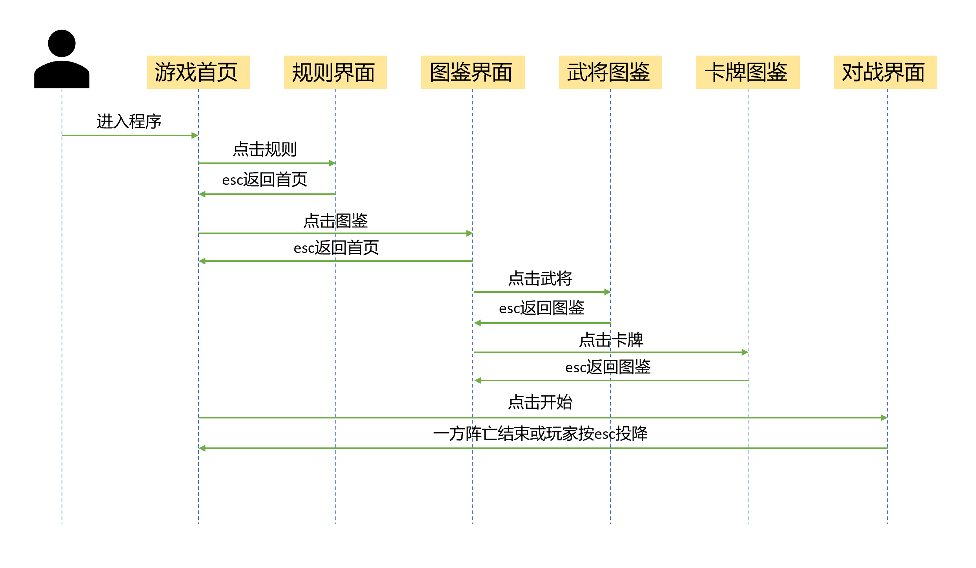
02
功能设计
*

Slide 10
关键技术

Slide 11
03
关键技术
卡牌
struct Kapai
class Paidui
牌堆
std::multiset<Kapai> Shoupai
手牌
class GameObject
玩家
*

Slide 12
03
关键技术
整个摸牌堆，弃牌堆以及武将信息需要全局所有程序均可访问并操作，通过在Globals.h中定义，采用指针访问及修改，可以实现所有程序共享，共同管理维护相关信息。
众多武将的技能触发时机应如何选择？对于被动技能，在回合内每个节点进行检查，判断是否满足不同阶段技能的触发条件，符合则触发；对于主动技能，在可发动时机预留接口，通过玩家按特定键触发。
牌堆武将管理
技能触发
*

Slide 13
03
关键技术
对于电脑出牌/弃牌阶段，通过个人对于三国杀出牌顺序的了解，规定较为合理的优先级，然后根据场上情况（玩家和电脑的血量，手牌数，装备情况）进行适当加权，在此基础上进行排序，确定电脑出牌顺序以及回合结束时的弃牌顺序。
拥有卖血技（受到伤害具有增益效果）的武将，会根据局势（自身血量较高，对方血量较低等情况）放弃响应牌受到伤害，以触发技能；同时若双方状态均较好，无法一轮直接对对手造成有效攻击，会选择保留攻击牌。
手牌优先级
卖血及蓄爆
*

Slide 14
03
关键技术
胜率展示
邀请未接触过三国杀的人进行测试
零智能电脑，无出牌策略，选择随机出牌
电脑采取优化后的固定的的出牌策略
电脑采取动态的出牌策略，具有卖血、蓄爆意识
*

Slide 15
感悟展示

Slide 16


04
感悟展示
1.写总体代码量较大的工程，应提前构思好每个基础数据结构所包含的变量及相应操作，否则使用时缺少再添加浪费时间并且难以修改；
2.基础技能树需要先点好再上，否则遇到一个学一个容易形成递归学习，效率低下且不成体系；
3.写软件是一个系统性的工程，不仅仅涉及到算法问题，还涉及到其他操作，在此过程中我对增进了C++中类和继承概念的理解，初识面向对象的程序设计思想；
4.需要用到多元的知识，例如使用其他程序来批量编写相似变量的定义及运算，使用Python爬取所需配音文件并剪辑等。
*

Slide 17
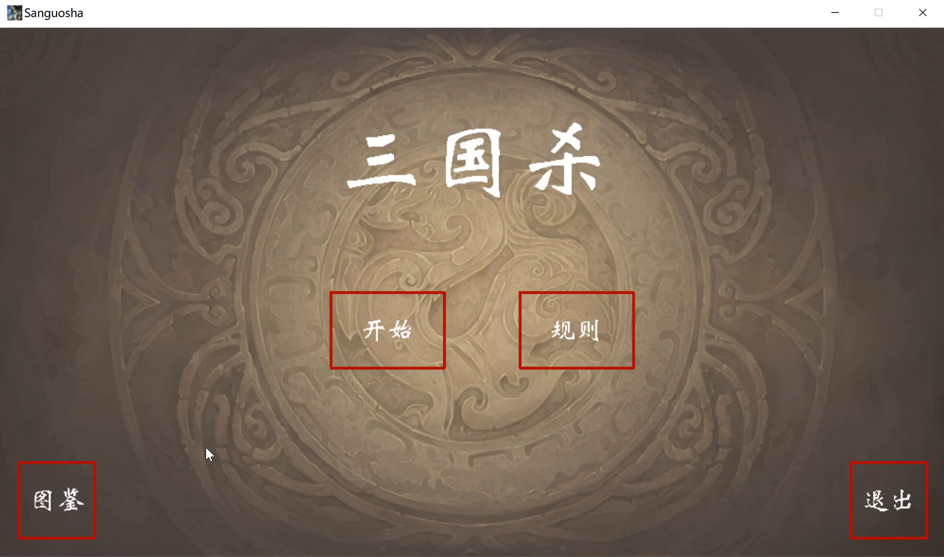
04
感悟展示
对局展示——主动技+被动技
*

Slide 18
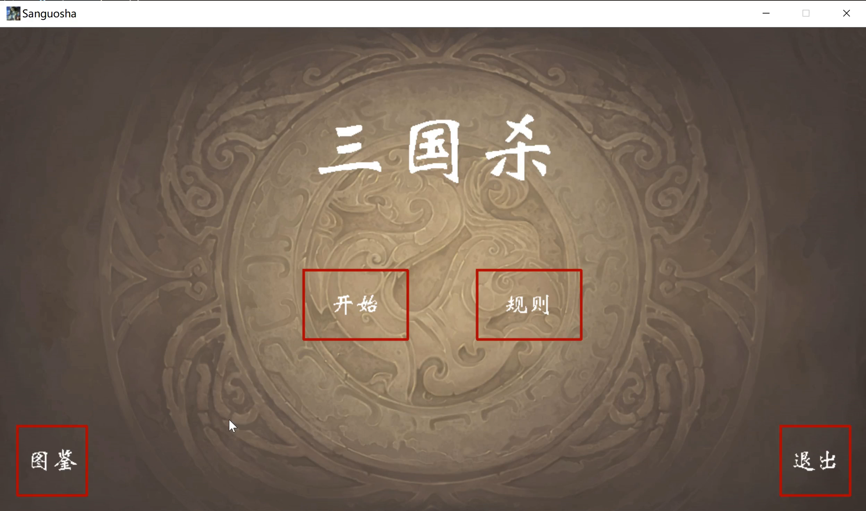
04
感悟展示
对局展示——电脑主动技+杀敌
*

Slide 19
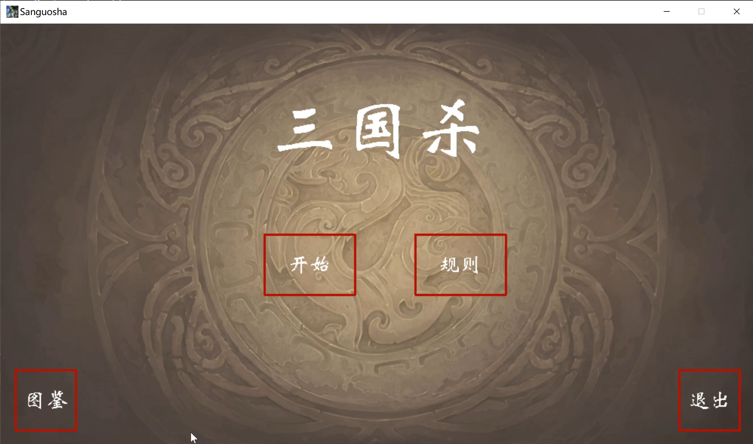
04
感悟展示
对局展示——电脑主动卖血
*

Slide 20
感谢观看

